Slide 1
-التوازن على قدم واحدة لأكثر وقت ممكن
مقدم الهدف: ريسة عبيد الكعبي

Slide 2
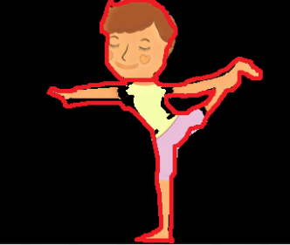
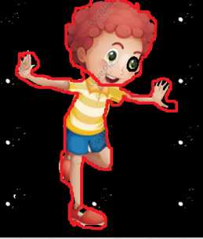
المراجعة: أ. خديجة الكعبي | الإعداد : ريسة عبيد الكعبي | التوازن على قدم واحدة لأكثر وقت ممكن رقم الهدف :(693) | الهدف
الفئة العمرية: 3-15 | مستوى الشدة: الشديدة | فئة الإعاقة : الاعاقة الذهنية الشدشدة | بيانات الهدف
درس : التوازن على قدم واحدة لأكثر وقت ممكن قصة: تحدي التوازن 1- تحدى حمد أخيه من يستطيع التوازان لمدة دقيقية على قدم واحدة 2- قبل التحدي وبداءت المنافسة 3- استطاع حمد الفوز على أخيه |  |  | كتاب الطالب

Slide 3
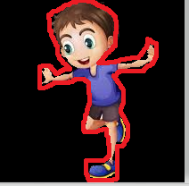
التوازن على قدم واحدة لمدة دقيقة | الهدف
انشطه مهارية | المكونات
ا ستراتيجيات التعليم: اهميةالتوازن على قدم واحدة التعلم باللعب: اللعب يساعد الطفل على الإدراك وفهم المطلوب منه ويساعده على الانجاز بوقت أسرع المحاكاة والنمذجة: فالقليد يساعد كثيرا على الفهم والاستيعاب وفعل المطلوب منه التوجيه اللفظي: حيث يقوم المعلم بتوجه الطالب على التوازن على قدم واحدة و الحث على التحمل والاستمرار التدريب العملي يقوم المعلم بمسك الطالب ويطلب منه أن يرفع قدمه لأعلى وإذا لم يستطع يمسك المعلم قدم الطالب ويرفعها له (تقديم المساعدة الجسدية) اللعب الجماعي يطلب المعلم من الطلاب أن يرفعوا رجل واحدة ومن يستطع الصمود أكثر يأخذ هدية بسيطة. | المقدمة

Slide 4
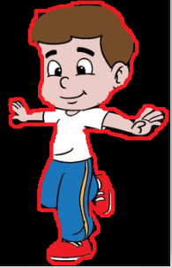
-يتوازن المعلم على قدم واحدة لمدة دقيقة أمام الطالب

Slide 5
-تقليد الطالب المعلم بالتوازن على قدم لمدة 30 ثانية

Slide 6
توازن الطالب لى دم واحدة لمدة دقيقة

Slide 7
الحصة الدراسية: التوازن على قدم واحدة لمدة دقيقة عرض صور وفيديو للطلاب عن المهارة يتوازن الطالب على قدم واحدة لمدة 20 ثانيه تقول المعلمة حاول يا بطل 2- يتوازن الطالب على قدم واحدة لمدة 40 ثانية تقول المعلمة أحسنت استمر 3- يتوازن على قدم واحدة لمدة دقيقة وتقول المعلمة أحسنت يا بطل 4-التدرج مهم جدا وتقديم المساعدة الجسدية التي يحتاجها الطالب حيث إنه يمكن للمعلم أن يطلب من الطالب الوقوف بجانب الحائط ويرفع رجل واحدة . النشاط الراضي : التوازن على قم واحدة لمدة 30 ثانية مع التعزيز النشاط الموسيقي موسيقى تشجيعية للتوازن | دليل للمعلم
التوازن بشكل يومي عند الإسيقاظ من النوم لمدة دقيقة | الواجب المنزلي
مشاهدة فيديو عن التوازن | تمارين الكترونية
متوسط : ان يتوازن الطالب على قدم واحدة لمدة دقيقة جيد: ان يتوازن الطالب على قدم واحدة لمدة ثلاثين ثانية ضعيف :- أن يتوازن الطالب على قدم واحدة لمدة 10 ثواني 8 | التقييم
https://youtu.be/ADVxwZRoTUY
https://youtu.be/-4MgLM6WunQ

